Slide 1



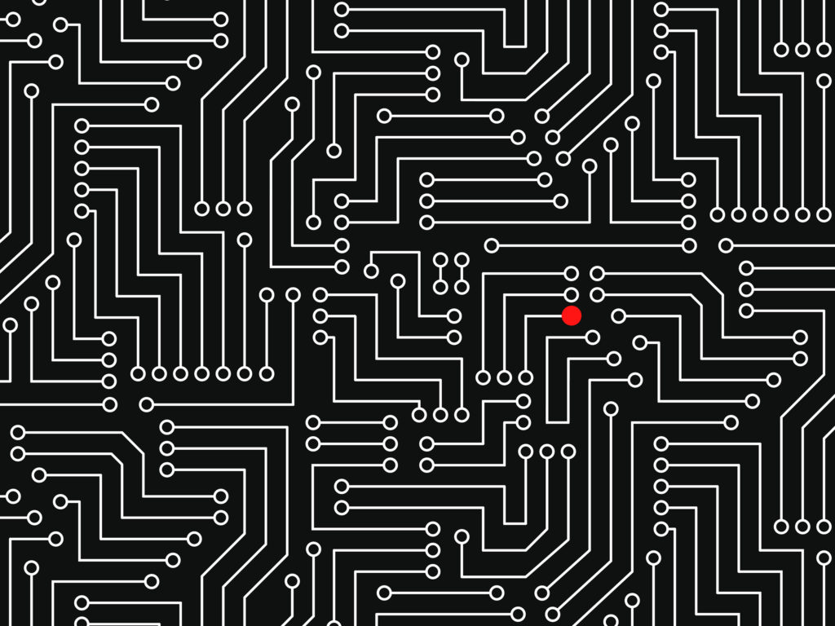

Slide 2
Chipmunks 2.0
Team van 3: Laura, Guido en Floris
Opvolger van het Chipmunks 1.0 team
Moeizame start maar nog steeds enthousiast!

Slide 3
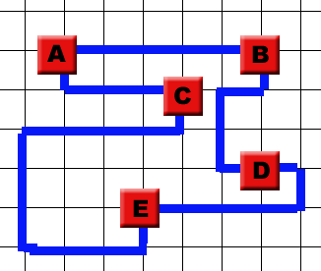
Chips & Circuits

Slide 4
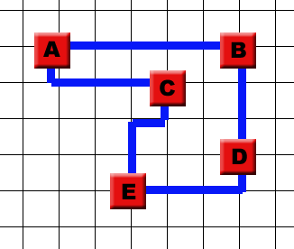
Wat is de betere oplossing?
A
B

Slide 5
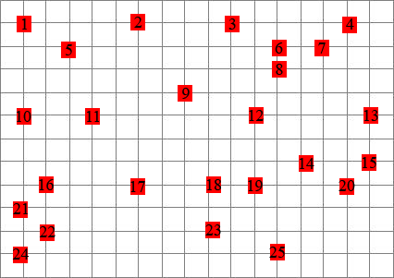
Print #1
Een print herbergt de chips
Aan de hand van Een netlist moeten de chips verbonden worden

Slide 6
netlist_1 = [(23, 4),
(5, 7), (1, 0), (15, 21), (3, 5),
(7, 13), (3, 23), (23, 8), (22, 13),
(15, 17), (20, 10),(15, 8),
(13, 18), (19, 2), (22, 11), (10, 4),
(11, 24), (3, 15), (2, 20), (3, 4),
(20, 19), (16, 9), (19, 5), (3, 0),
(15, 5), (6, 14), (7, 9), (9, 13),
(22, 16), (10, 7)]
Je mag 3D bewegen!

Slide 7
De volledige opdracht eisen
Per print moet je alle verbindingen in de netlists maken
Er zijn drie netlists per print!
Je 3D beweging is gelimiteerd tot 7 lagen
- Zo min mogelijk lijntjes trekken in het raster

Slide 8
Complexiteit – 2D
Minimaal padlengte Δx + Δy
Maximaal padlengte 2mn + m + n
Ondergrens Δx + Δy
Δx
Bovengrens 2^{(2mn + m + n)}
( )

Slide 9
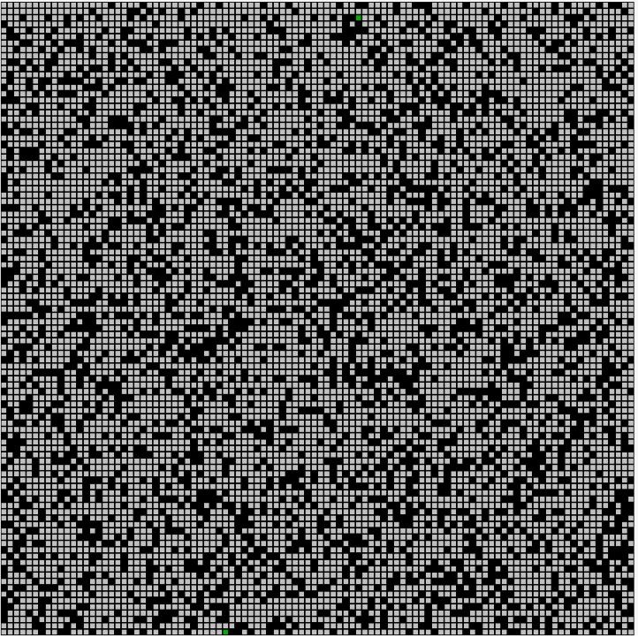
A-star algoritme
http://i.imgur.com/YjfzxXY.gif

Slide 10
A-star algoritme
Start met klein bord, 3 punten
Werken in XY-vlak
Gelegde paden vormen muren
Bord uitbreiden
Z-richting toevoegen
Simulated annealing

Slide 11
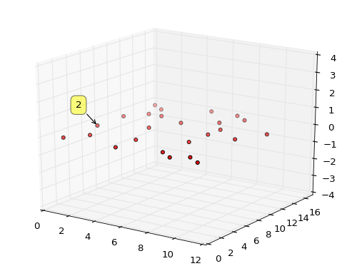
Visualisatie
Print als scatter plot
Projectie 3D
Hover-over labels
Paden tekenen in kleur

Slide 12
Einde!
Vragen?

